Slide 2
Waar bewaren jullie je
vakantiefoto’s?

Slide 3
Fotoboom

Slide 4
Met welke materialen zou je een Fotoboom kunnen maken?

Slide 5
Aan welke “eisen” moet de fotoboom voldoen?
Je moet de foto’s gemakkelijk kunnen wisselen
De boom moet foto’s kunnen vasthouden
De boom mag niet omwaaien

Slide 6
Onderzoek 1 Welke tang gebruik ik het best?
combinatietang zijkniptang platte bekkentang

Slide 7
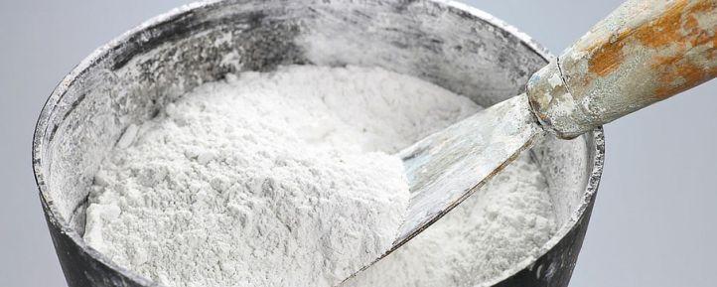
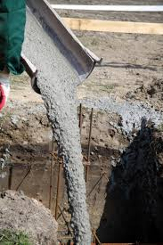
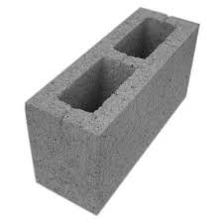
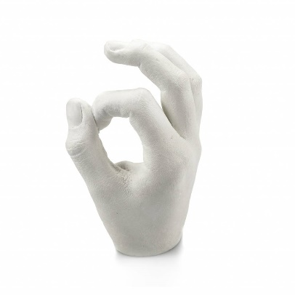
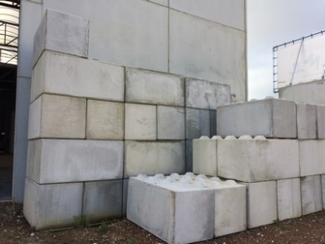
Onderzoek 2 Welke basis gebruiken we het best?
Gips
Beton

Slide 8
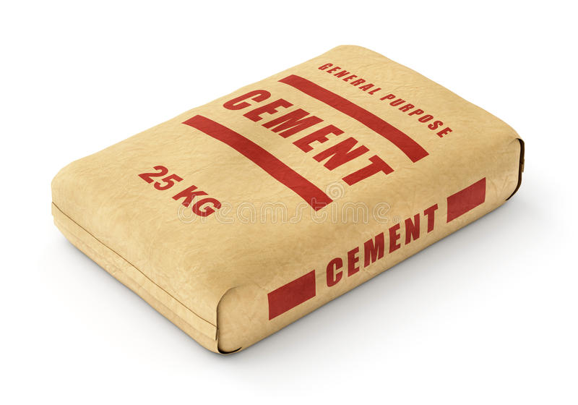
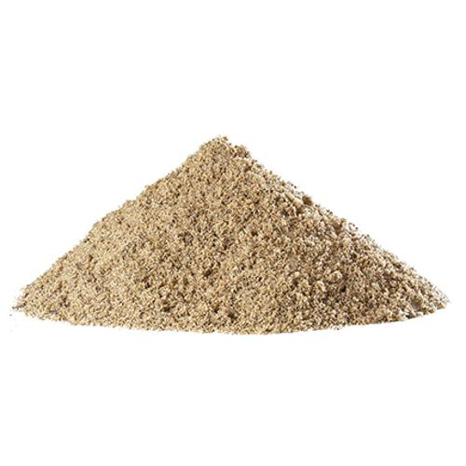
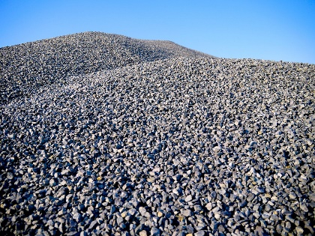
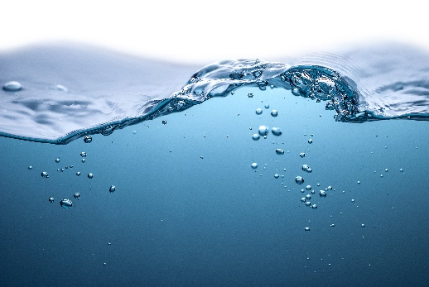
Samenstelling van beton (ingrediënten)
Cement
zand
steentjes
Water

Slide 10
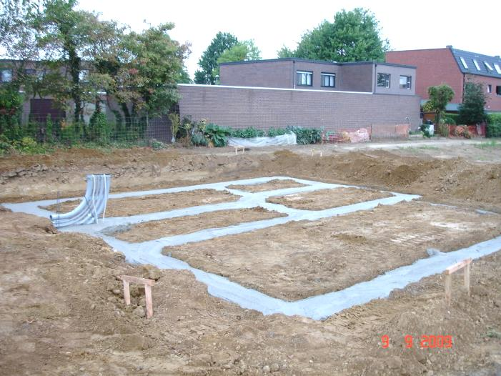
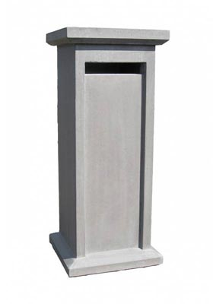
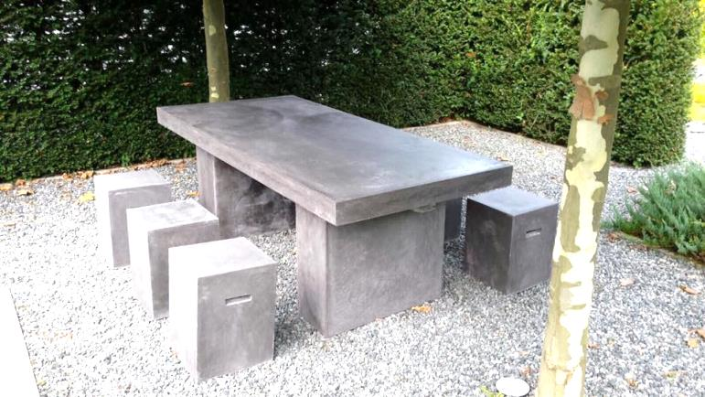
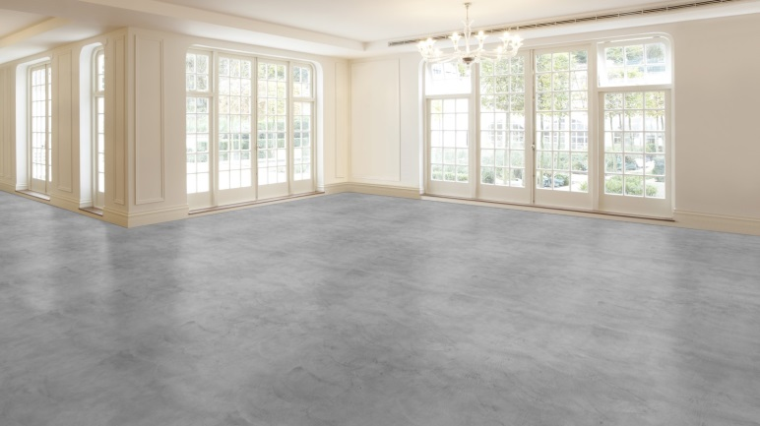
Ken je zaken die uit beton gemaakt worden?

Slide 11
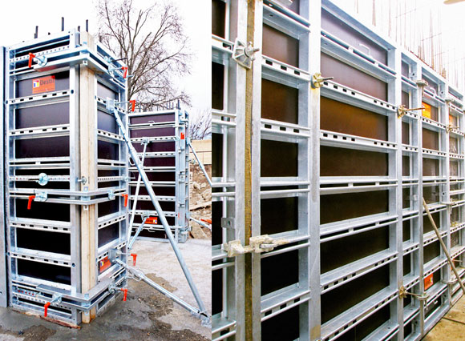
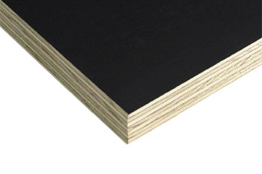
Onderzoek 3 Welk materiaal gebruiken we voor de bekisting?
Betonplex

Slide 12
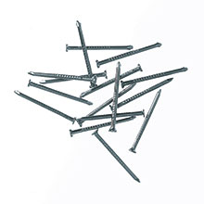
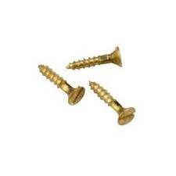
Onderzoek 4 Hoe kunnen we hout verbinden?
Lijm
Nagels
Schroeven

Slide 13
Aan de slag! We maken:
Ieder voor zich een ijzeren boompje
takjes van de boom maken 30cm lang
Per 2 een bekisting
Plankjes monteren

Slide 14
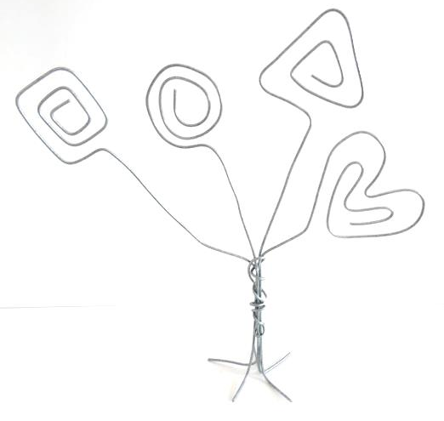
Aan de slag!

Slide 15
Aan de slag!
58mm
90mm
12mm
70mm

Slide 16
Afwerken!
Sneldrogende beton klaarmaken
In bekisting gieten
Fotoboom er recht inzetten
Laten drogen
KLAAR!

Slide 17
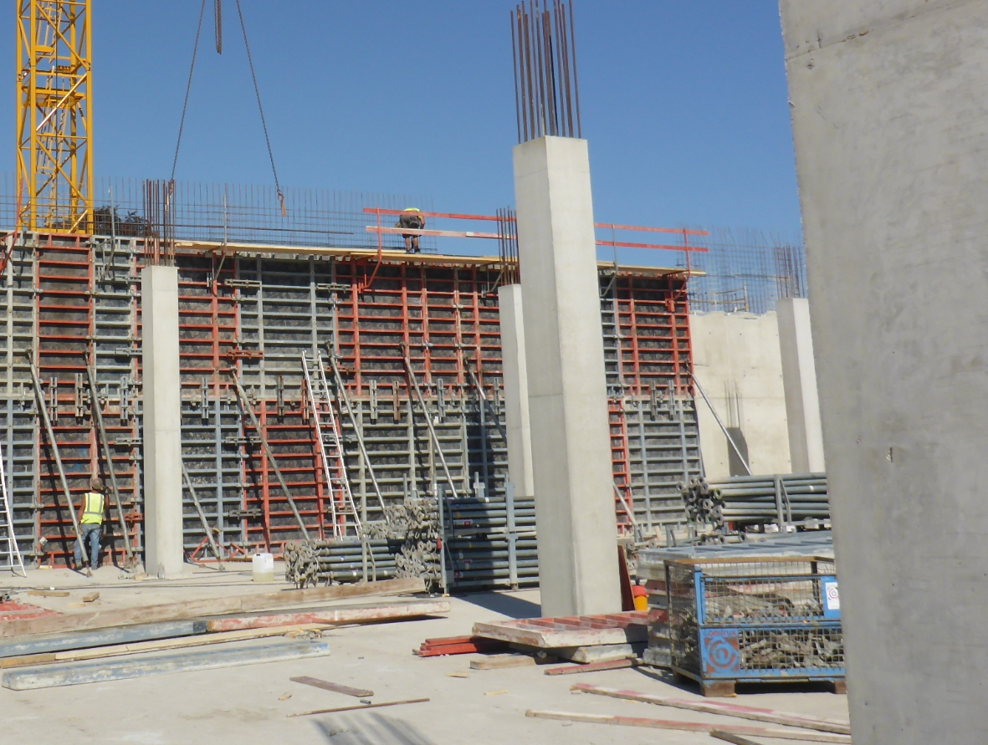
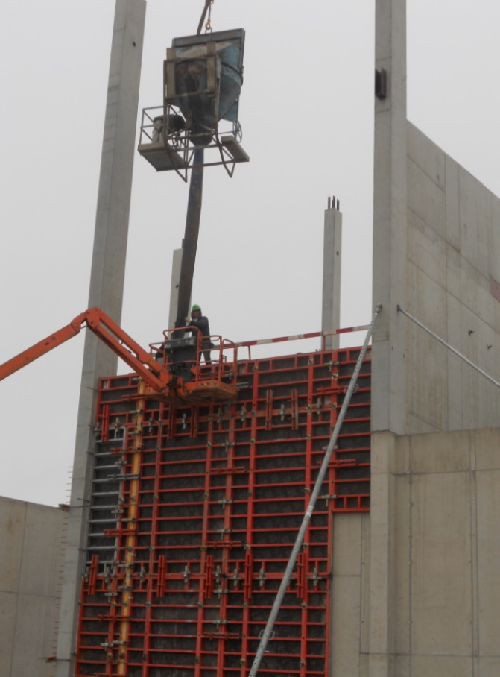
Betonnen muur

Slide 18
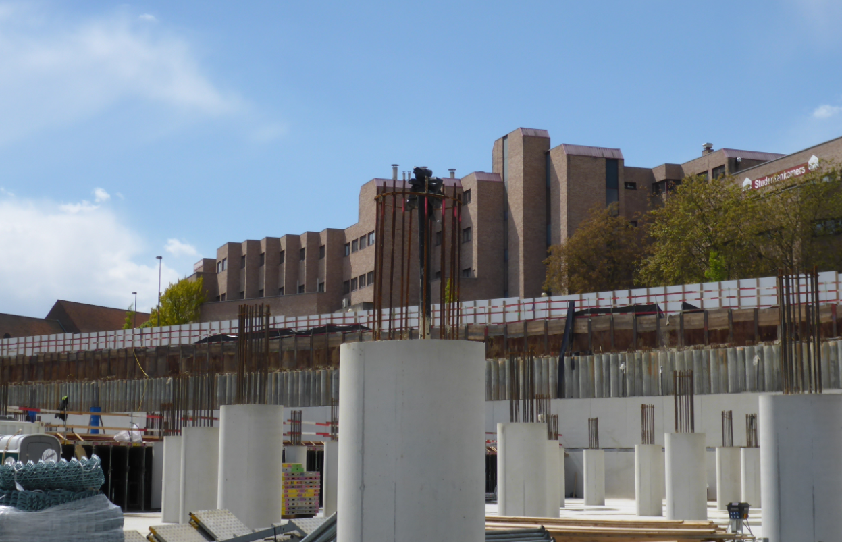
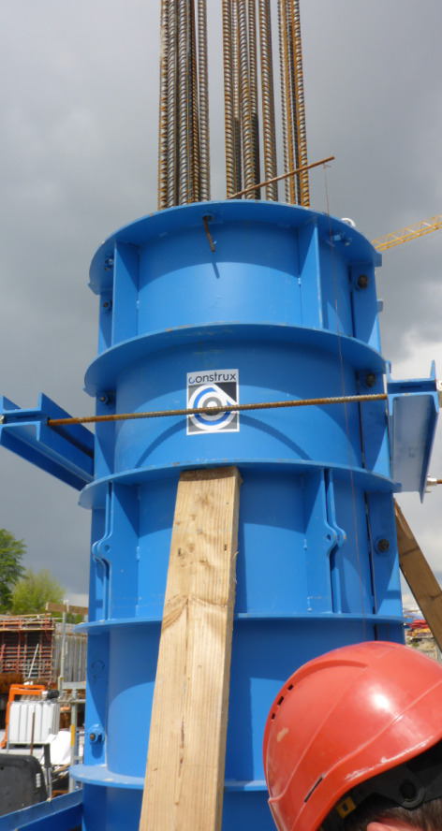
Figuren uit beton

Slide 19
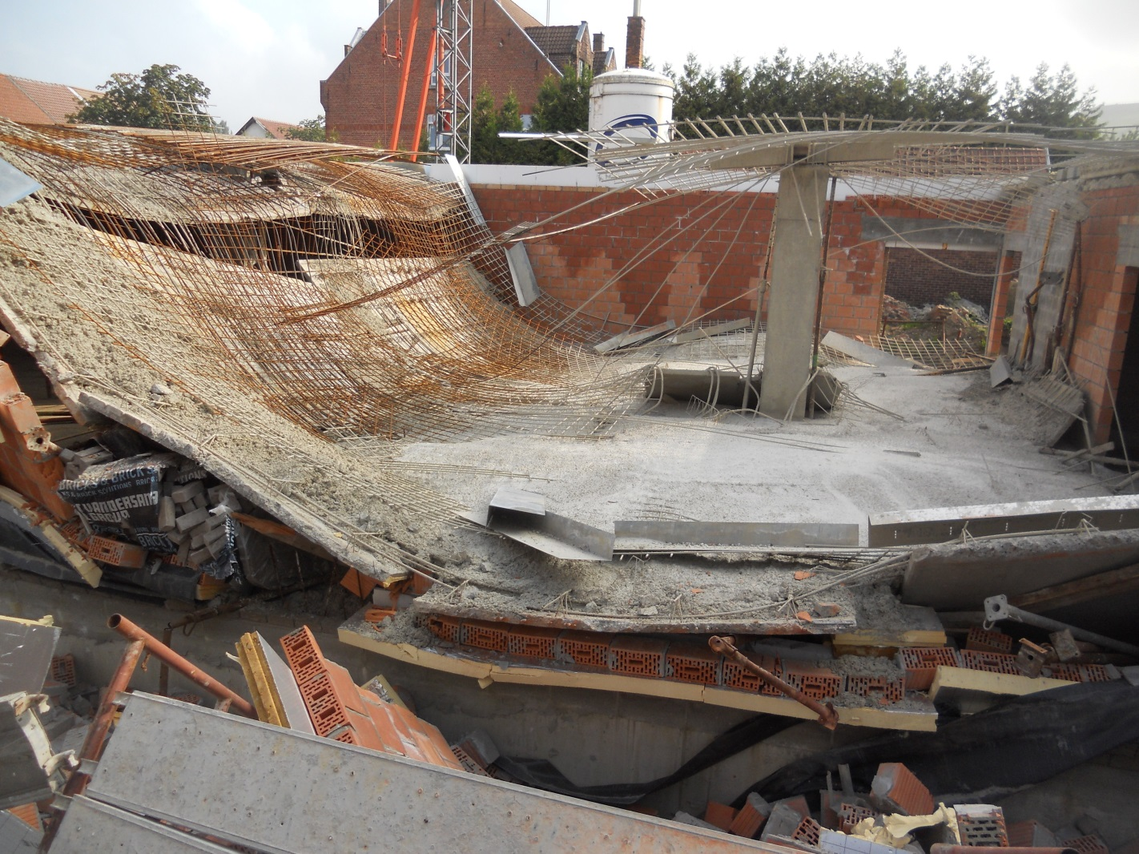
Bekistingsfout

